Slide 1
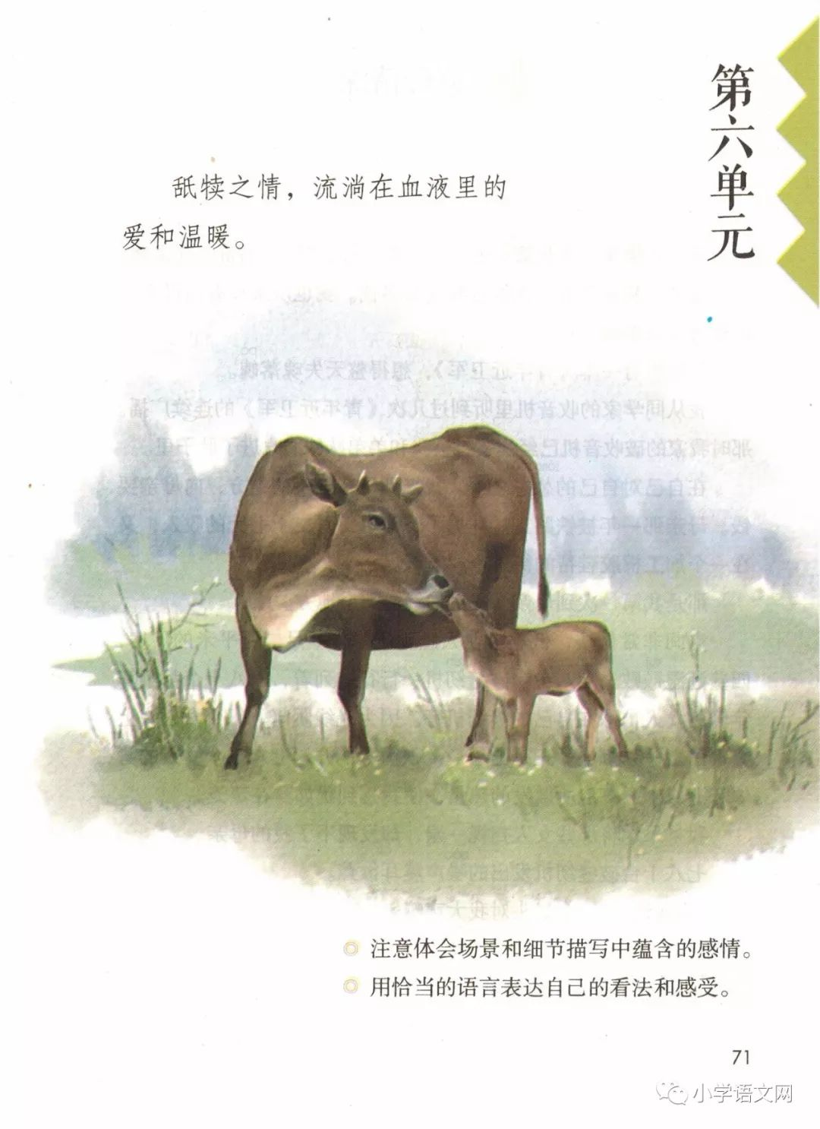
舐犊之情，流淌在血液里的爱和温暖。
注意体会场景和细节描写中蕴含的感情。
用恰当的语言表达自己的看法和感受。

Slide 2
18
慈母情深
第一课时

Slide 3
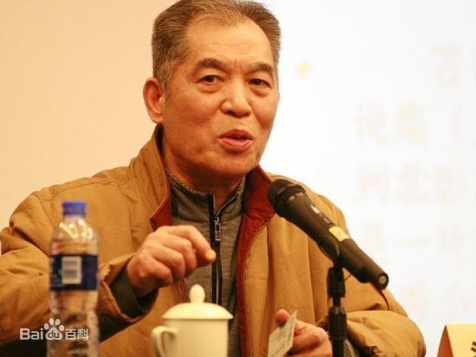
梁晓声：原名梁绍生，当代著名作家。1949年出生于哈尔滨，祖籍山东荣成，中国作家协会会员。曾创作出版过大量有影响的小说、散文、随笔及影视作品。中国现当代以知青文学成名的代表作家之一。现居北京，任教于北京语言大学人文学院汉语言文学专业。著有短篇小说《天若有情》《白桦树皮灯罩》，中篇小说《人间烟火》，长篇小说《一个红卫兵的自白》《雪城》等。

Slide 4
自由朗读课文，要求：
1.检查预习。
2.想一想：这篇课文写了一件什么事？

Slide 5
落魄 辞退 压抑 颓败 缝纫机
忙碌 吊挂 噪声 脊背 褐色
疲惫 耽误 衣兜 皲裂 酷暑
机械 忍心 酸甜 攥着 权利
失魂落魄 手脚并用 震耳欲聋

Slide 6
但我想有一本《青年近卫军》，想得整天失魂落魄。
形容极度惊慌、心神不宁的样子。
七八十台破缝纫机发出的噪声震耳欲聋。
课文哪些地方体现了噪声震耳欲聋？

Slide 7
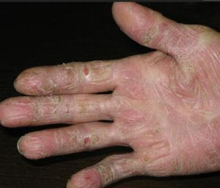
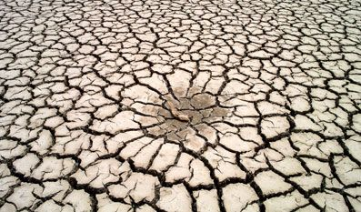
母亲掏衣兜，掏出一卷揉得皱皱的毛票，用皲裂的手指数着。
皮肤因寒冷干燥而开裂。
手指皲裂
土地皲裂

Slide 8
母亲说完，立刻又坐了下去，立刻又弯曲了背，立刻又将头俯在缝纫机板上了，立刻又陷入了手脚并用的机械忙碌状态……
1.利用力学原理组成的各种装置。
2.比喻方式拘泥死板。
√

Slide 9
我鼻子一酸，攥着钱跑了出去……

Slide 10
这篇课文写了一件什么事？
这篇课文讲述的是贫穷辛劳的母亲不顾同事的劝阻，毫不犹豫地给钱让“我”买书的事。

Slide 11
（1～4）
渴望买书。
起因
（5～37）
要钱买书的经过。
经过
（38）
如愿以偿。
结果

Slide 12
我一直想买一本长篇小说——《青年近卫军》。书价一元多钱。
母亲还从来没有一次给过我这么多钱。我也从来没有向母亲一次要过这么多钱。
但我想有一本《青年近卫军》，想得整天失魂落魄。
我从同学家的收音机里听到过几次《青年近卫军》的连续广播。那时我家的破收音机已经卖了，被我和弟弟妹妹们吃进了肚子里。
体现了“我”对这本书极其渴望。

Slide 13
《青年近卫军》是前苏联作家法捷耶夫创作的长篇小说，首次出版于1945年。《青年近卫军》是一部爱国主义的英雄史诗。小说分两部：第一部描写1942年7月德寇进逼克拉斯诺顿城和当地居民撤退时的情景；第二部描写州委书记普罗庆柯和区委书记刘季柯夫领导下的“青年近卫军”对敌人展开的一系列斗争。这是一部反映苏联人民在反法西斯卫国战争时期的英雄事迹的杰出作品。

Slide 14
我一直想买一本长篇小说——《青年近卫军》。书价一元多钱。
母亲还从来没有一次给过我这么多钱。我也从来没有向母亲一次要过这么多钱。
但我想有一本《青年近卫军》，想得整天失魂落魄。
我从同学家的收音机里听到过几次《青年近卫军》的连续广播。那时我家的破收音机已经卖了，被我和弟弟妹妹们吃进了肚子里。
为什么作者买一本一元多钱的书，却那么犹豫？

Slide 15
六十年代初期，大多数老百姓家境艰难。当年，父亲远在外地，三年才回来一次。母亲是临时工，在一个街道上班。她每天不吃早饭，带上半饭盒生高粱米或大饼子，悄无声息地离开家，回到家里的时间总在七点左右。母亲加班，我们就一连几天，甚至十天半月见不着母亲的面孔，就为了那每月27元的工资。一元五毛钱，相当于有的家庭几天的生活费。要买本一元五角钱的书就是最大的奢侈了。即使是这样，每次我要钱买书，母亲都很大方，从不让我难堪！至今我都珍藏着我的第一本课外书《青年近卫军》。
——选自梁晓声《母亲》

Slide 16
我一直想买一本长篇小说——《青年近卫军》。书价一元多钱。
母亲还从来没有一次给过我这么多钱。我也从来没有向母亲一次要过这么多钱。
但我想有一本《青年近卫军》，想得整天失魂落魄。
我从同学家的收音机里听到过几次《青年近卫军》的连续广播。那时我家的破收音机已经卖了，被我和弟弟妹妹们吃进了肚子里。
母亲掏衣兜，掏出一卷揉得皱皱的毛票，用龟裂的手指数着。
这一元多钱对“我”家来说是一笔巨款。“我”家竟然把破收音机卖了换食物，可见“我”家当时穷得连吃饱饭都是一件困难的事，怎么还会有买书的闲钱呢？

Slide 17
默读课文，边读便想象课文中的场景，从哪些地方感受到了“慈母情深”？

Slide 18
场景一：初到厂房
那是我第一次到母亲为我们挣钱的那个地方。
空间非常低矮，低矮得使人感到压抑。不足二百平米的厂房，四壁潮湿颓败。七八十台破缝纫机一行行排列着，七八十个都不算年轻的女人忙碌在自己的缝纫机旁。因为光线阴暗，每个女人的头上方都吊着一只灯泡。正是酷暑炎夏，窗不能开，七八十个女人的身体和七八十只灯泡所散发的热量,使我感到犹如身在蒸笼。
我呆呆地将那些女人扫视一遍，却发现不了我的母亲。
七八十台破缝纫机发出的噪声震耳欲聋。
这个地方给“我”留下了什么样的印象？

Slide 19
空间非常低矮，低矮得使人感到压抑。不足二百平米的厂房，四壁潮湿颓败。七八十台破缝纫机一行行排列着，七八十个都不算年轻的女人忙碌在自己的缝纫机旁。因为光线阴暗，每个女人的头上方都吊着一只灯泡。正是酷暑炎夏，窗不能开，七八十个女人的身体和七八十只灯泡所散发的热量,使我感到犹如身在蒸笼。
……
七八十台破缝纫机发出的噪声震耳欲聋。
环境恶劣

Slide 20
场景一：初到厂房
那是我第一次到母亲为我们挣钱的那个地方。
空间非常低矮，低矮得使人感到压抑。不足二百平米的厂房，四壁潮湿颓败。七八十台破缝纫机一行行排列着，七八十个都不算年轻的女人忙碌在自己的缝纫机旁。因为光线阴暗，每个女人的头上方都吊着一只灯泡。正是酷暑炎夏，窗不能开，七八十个女人的身体和七八十只灯泡所散发的热量,使我感到犹如身在蒸笼。
我呆呆地将那些女人扫视一遍，却发现不了我的母亲。
七八十台破缝纫机发出的噪声震耳欲聋。
这个地方给“我”留下了什么样的印象？
空间（ ）四壁（ ）天气（ ）空间（ ）噪声（ ）

Slide 21
环境描写的作用
概念：环境描写指对自然环境和社会环境的描写。自然环境描写包括对人物活动的地点、季节、气候、时间以及景物等的描写。社会环境描写主要是交代社会背景、时代习俗和人与人之间的关系等。
作用：
1. 渲染气氛，衬托人物心情。
2. 烘托人物形象，突出主题。
3. 推动故事情节发展。

Slide 22
空间非常低矮，低矮得使人感到压抑。不足二百平米的厂房，四壁潮湿颓败。七八十台破缝纫机一行行排列着，七八十个都不算年轻的女人忙碌在自己的缝纫机旁。因为光线阴暗，每个女人的头上方都吊着一只灯泡。正是酷暑炎夏，窗不能开，七八十个女人的身体和七八十只灯泡所散发的热量,使我感到犹如身在蒸笼。
……
七八十台破缝纫机发出的噪声震耳欲聋。
这段文字是对母亲工作环境的描写。
母亲的工作环境非常恶劣、工作条件极差，说明母亲挣钱十分艰难。

